Slide 1
국내 관광지 소개 앱
202248086
조상원

Slide 2
목차
앱 소개
기능소개
DB 구성
Code
화면 UI
시연영상

Slide 3
앱 소개
여행은 가고 싶은데 어디로 갈지 고민이 되고, 어느 지역에 놀러갈 계획인데 어디로 갈지 고민될 때 이 앱을 이용하여 유명 관광지들의 정보를 쉽게 볼 수 있다.
관광지 정보에는 관광지이름, 주소, 연락처, 영업시간이 있고,
Google Map으로 위치를 볼 수 있다.

Slide 4
기능
DB
API
로그인, 회원가입
참조 사이트: https://www.youtube.com/watch?v=ktjJ8xtt2Hg&t=2412s
Google Map을 이용하여 관광지 위치 표시
참조 사이트: https://www.youtube.com/watch?v=mLqBNdqYEQw&t=1295s

Slide 5
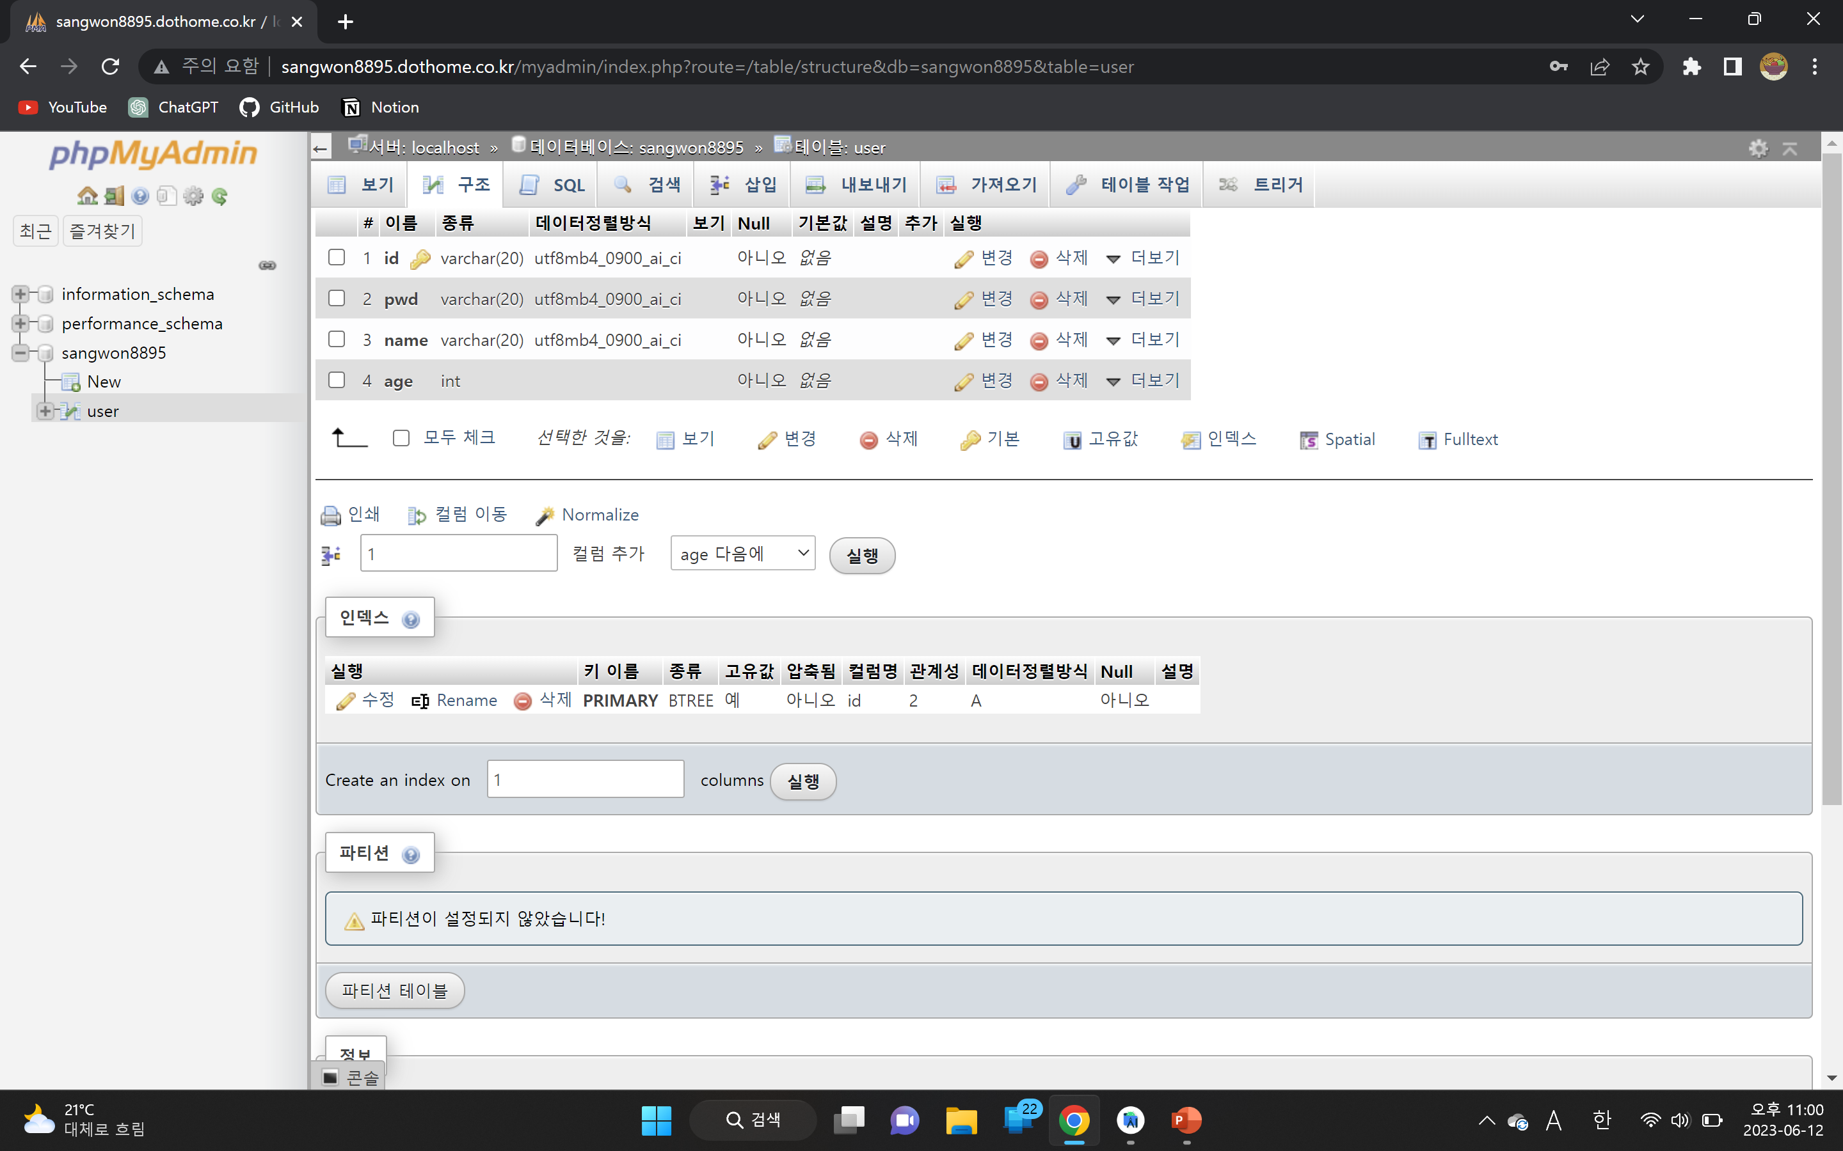
DB 구성

Slide 6
DB - Manifest, gradle Code
Manifest 코드
↑ <application> 밖에 넣을 것
gradle 코드

Slide 7
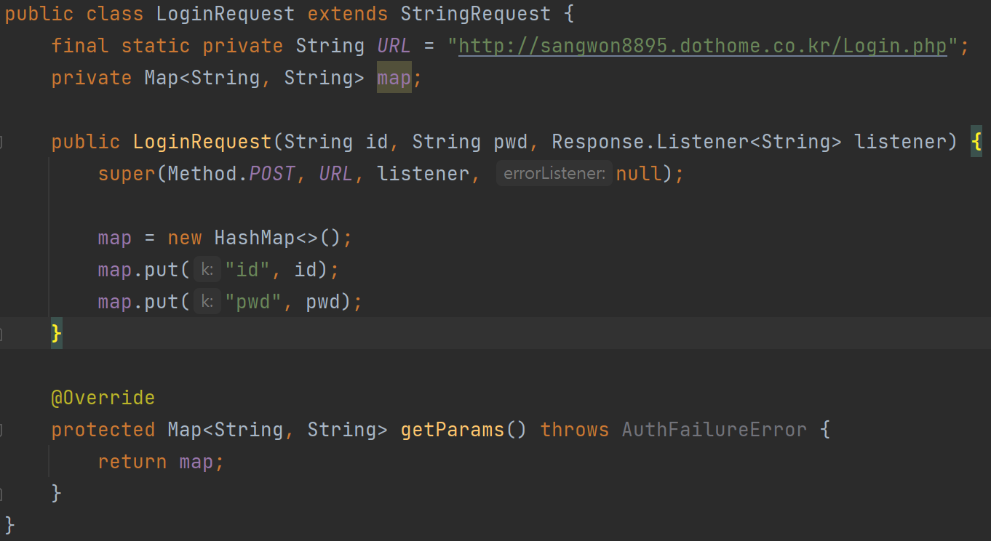
DB – 로그인 Java Code

Slide 8
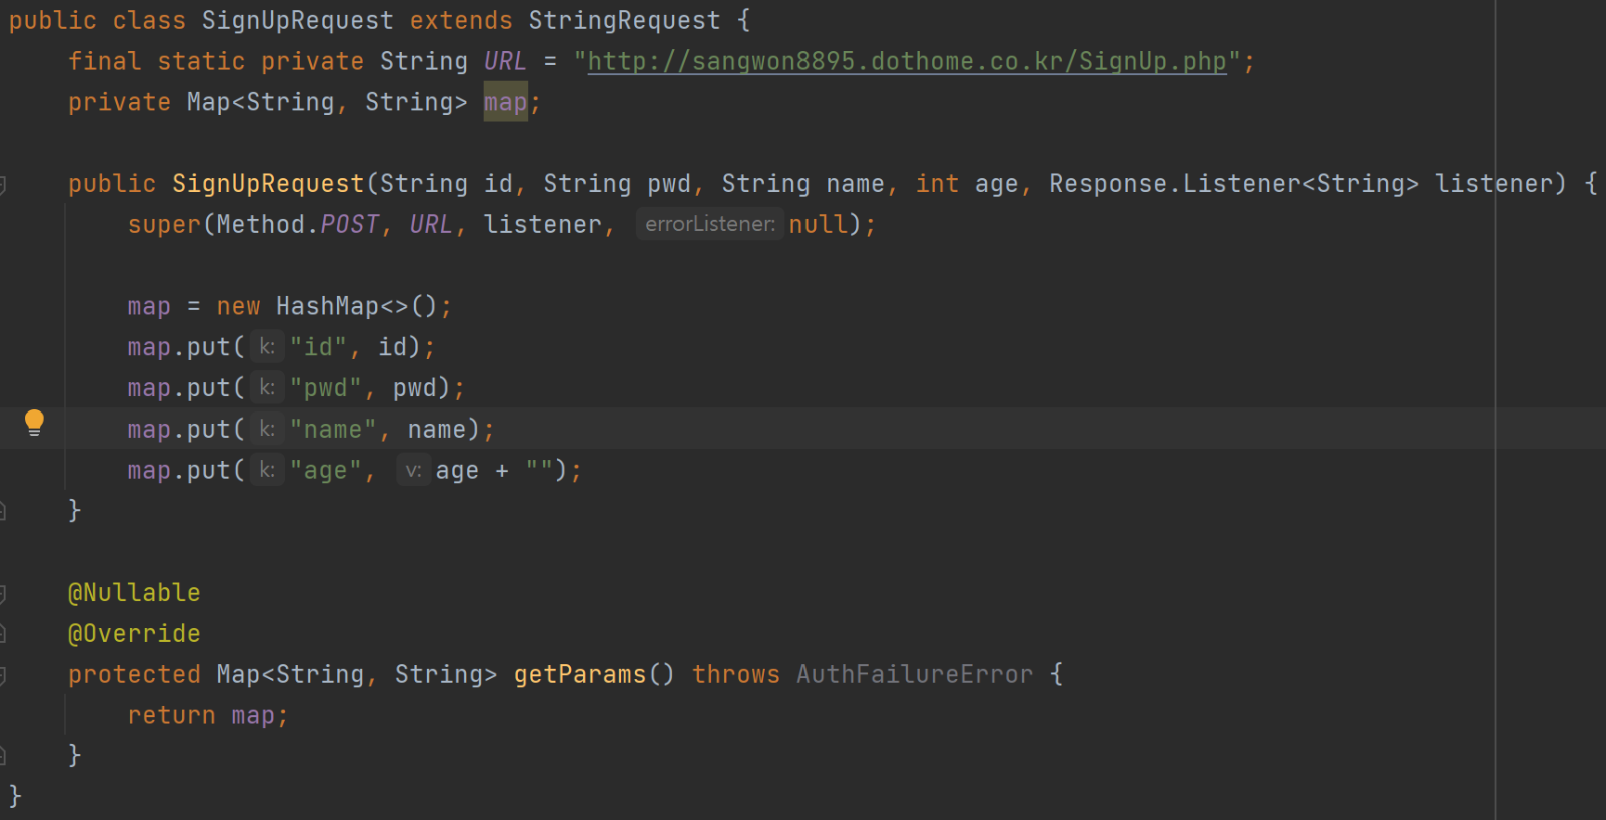
DB – 회원가입 Java Code

Slide 9
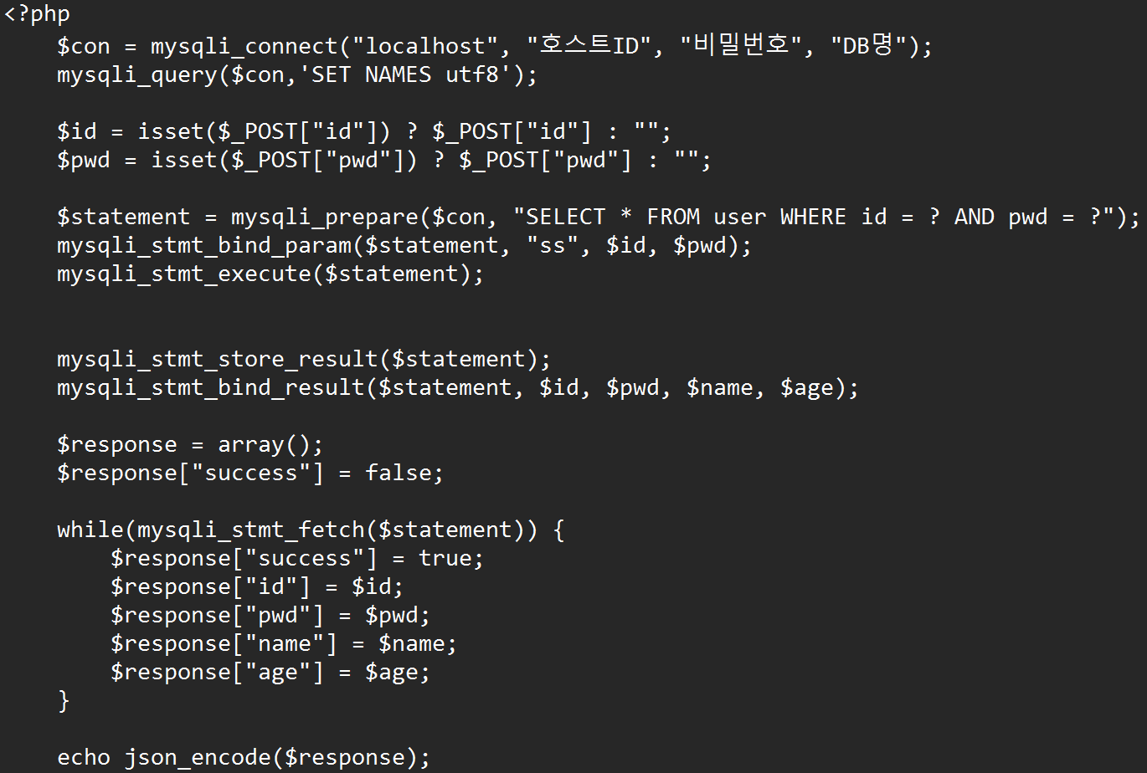
PHP문 – 로그인

Slide 10
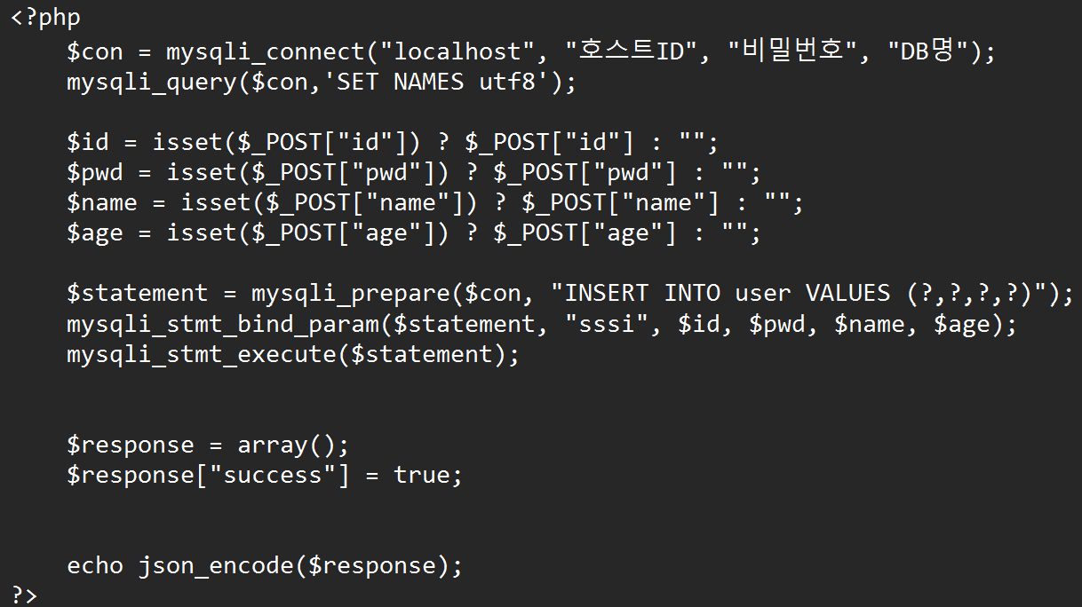
PHP문 – 회원가입

Slide 11
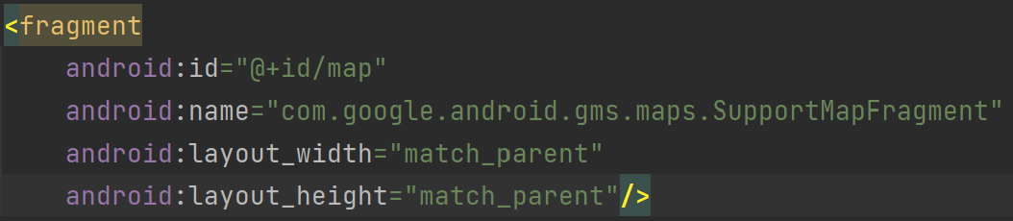
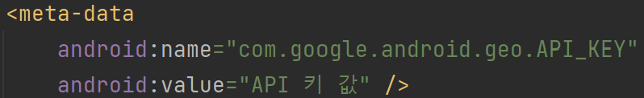
Google Map API – Xml, Manifest, gradle Code
Xml 코드
Manifest 코드
← <application> 안에 넣을 것
gradle 코드

Slide 12
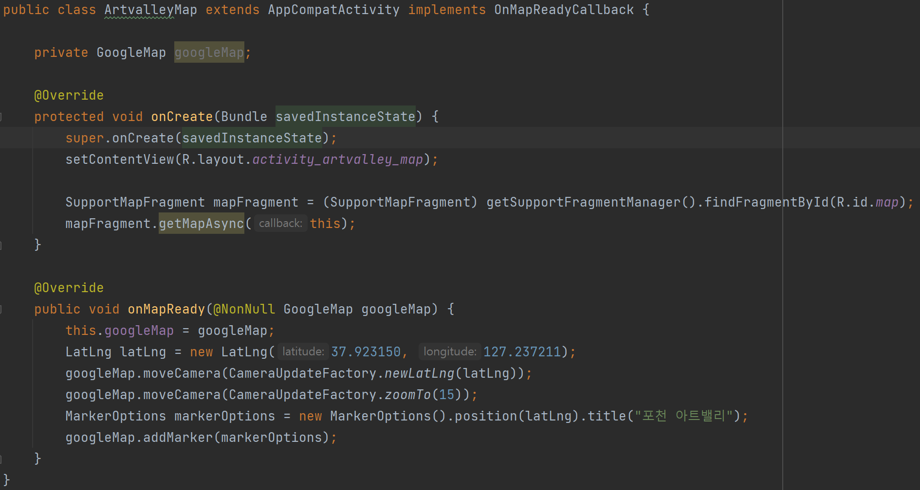
Google Map API – Java Code

Slide 13
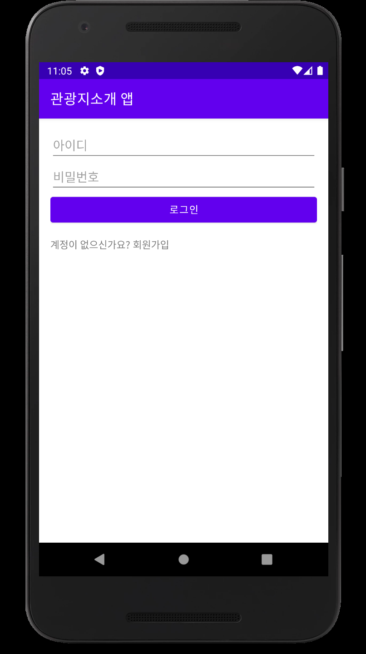
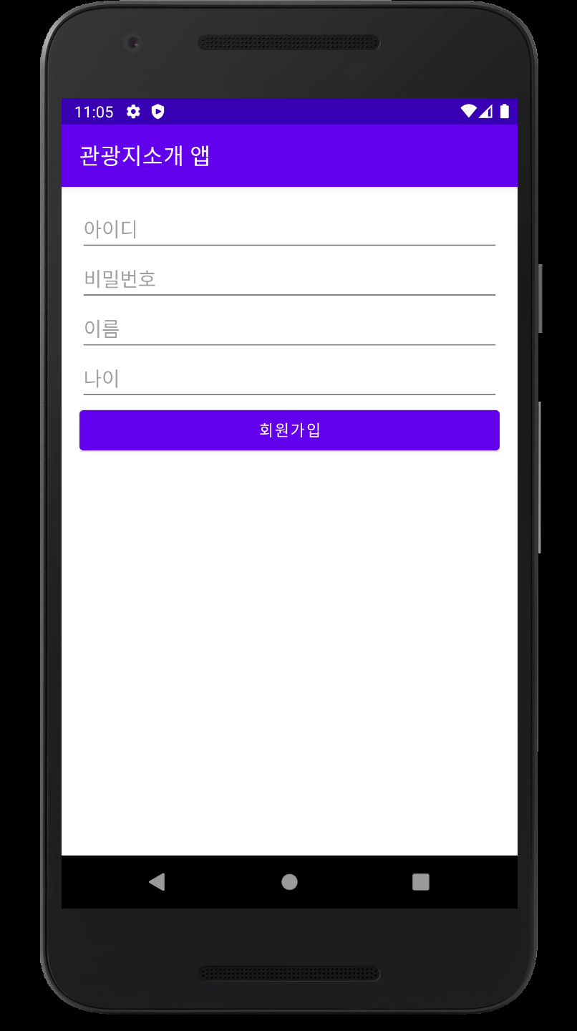
화면 UI
로그인 화면
회원가입 화면

Slide 14
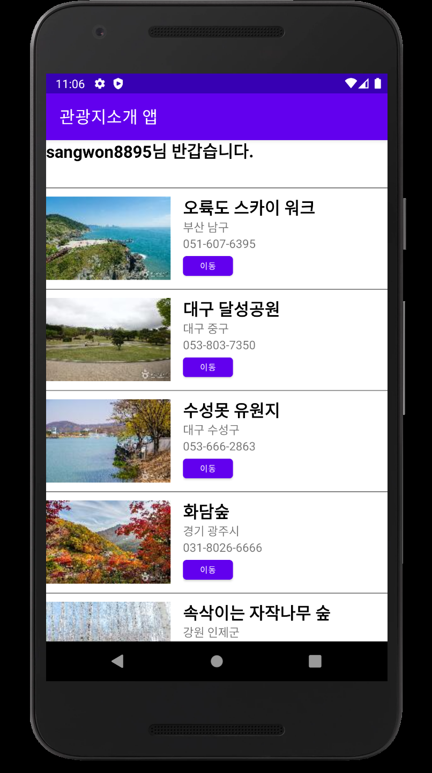
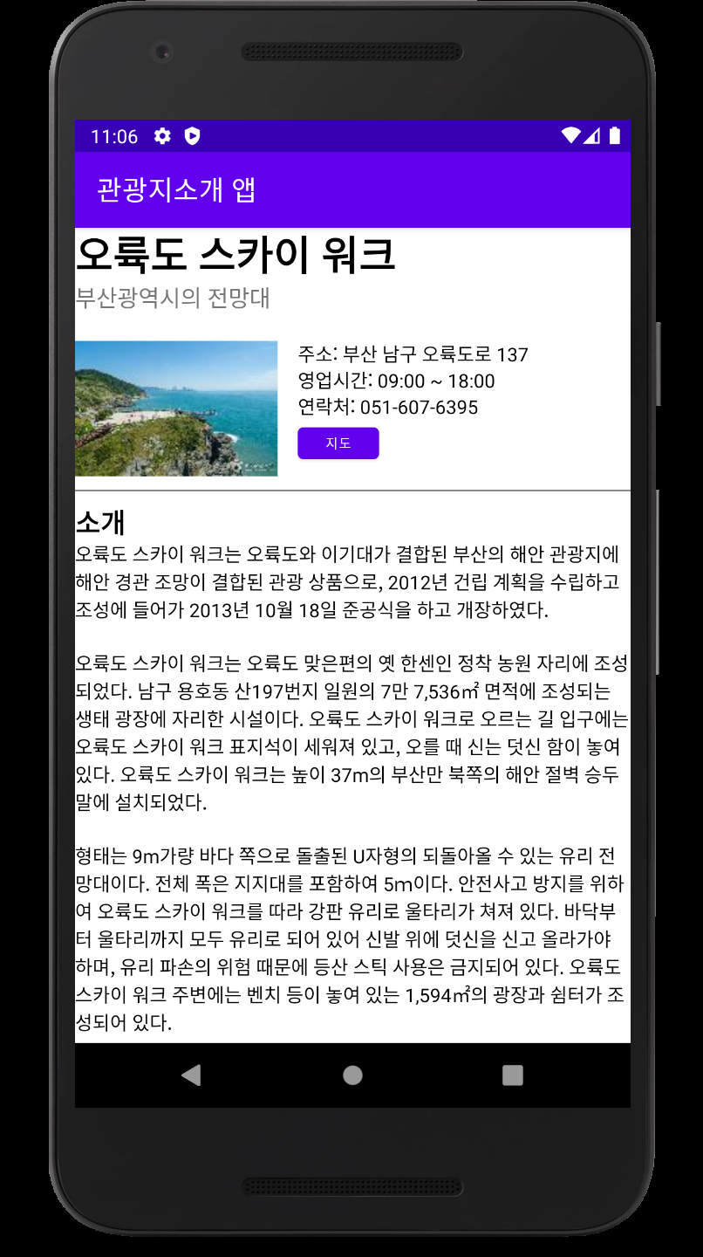
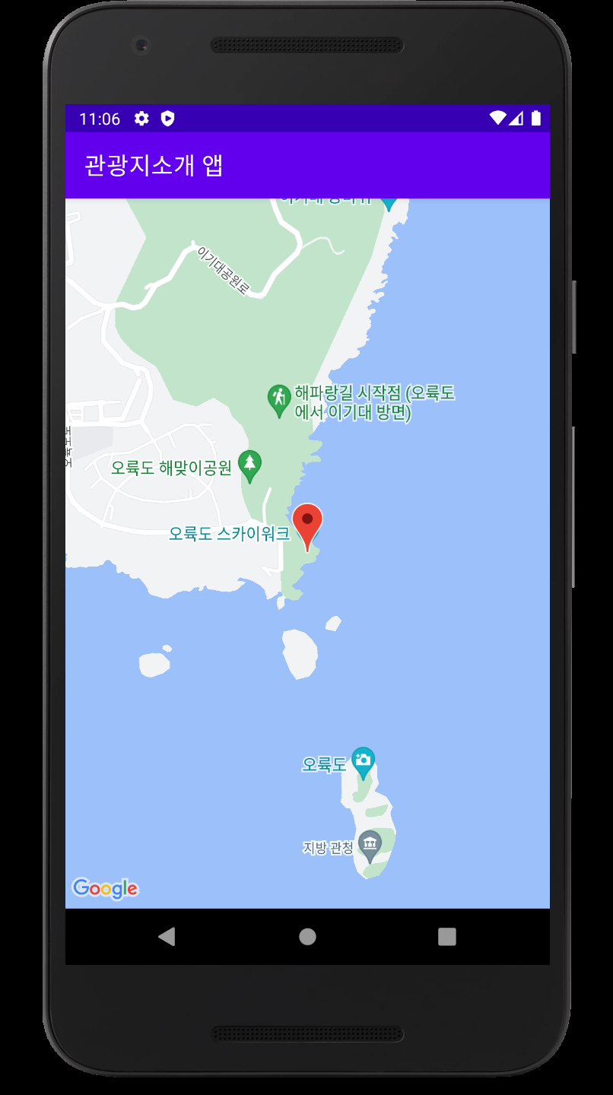
화면 UI
메인 화면
관광지정보 화면
관광지위치 화면

Slide 15
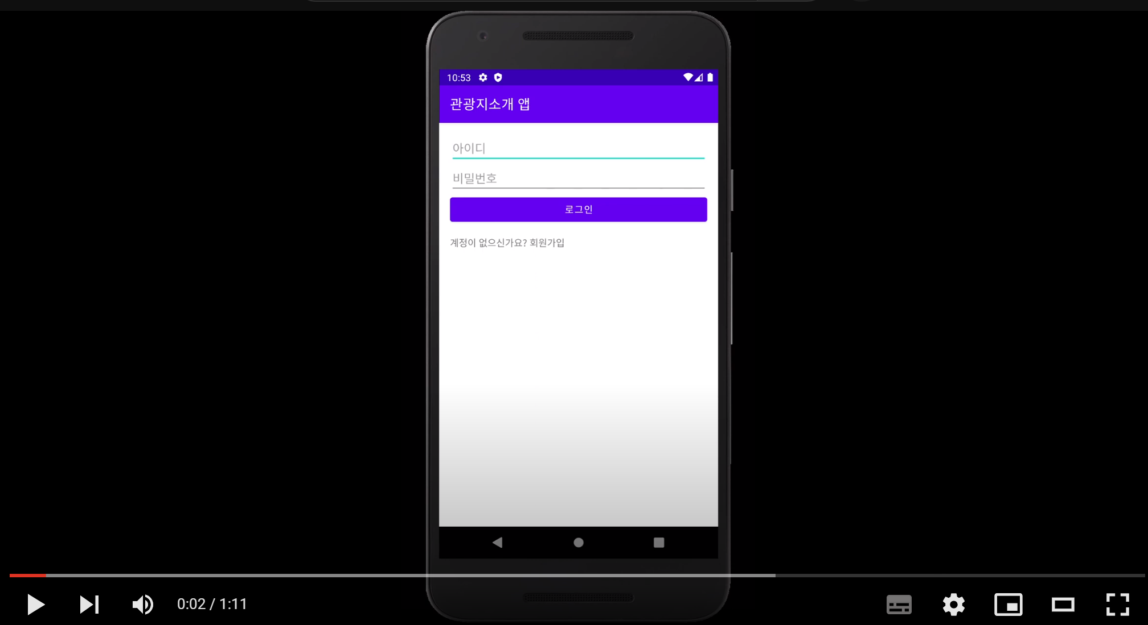
시연연상
https://www.youtube.com/watch?v=pN7CNC77XBM

